Slide 1

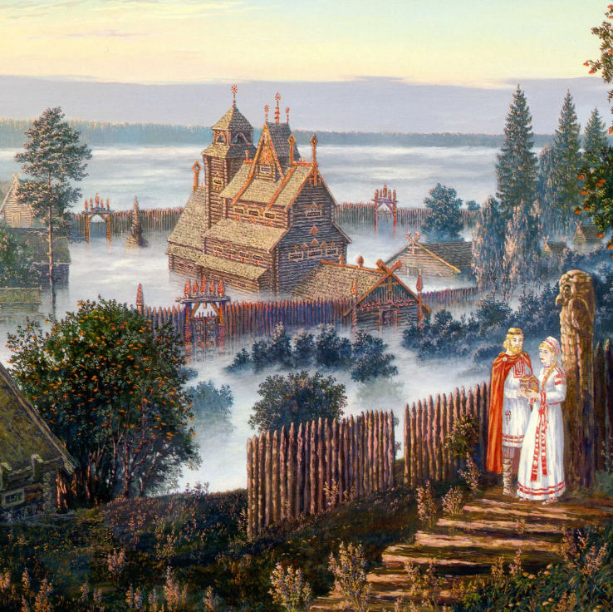
Литература
8
Класс
Тема: Устное народное творчество. Понятие об исторических песнях.

Slide 2
УСТНОЕ НАРОДНОЕ ТВОРЧЕСТВО
Изустная литература – достоинство и разум народа. Она становила и укрепляла его нравственный облик, была его
исторической памятью, праздничными
одеждами его души и наполняла
глубоким содержанием всю его размеренную жизнь, текущую по обычаям и обрядам, была связана с его трудом, природой и почитанием отцов и дедов….

Slide 3
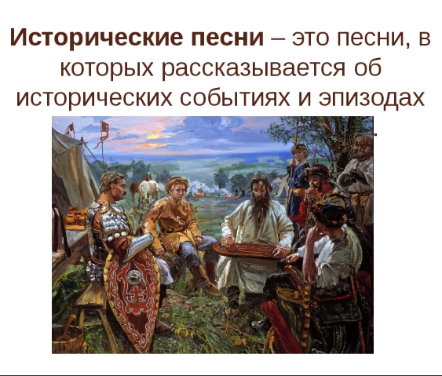
Русские исторические песни

Slide 4
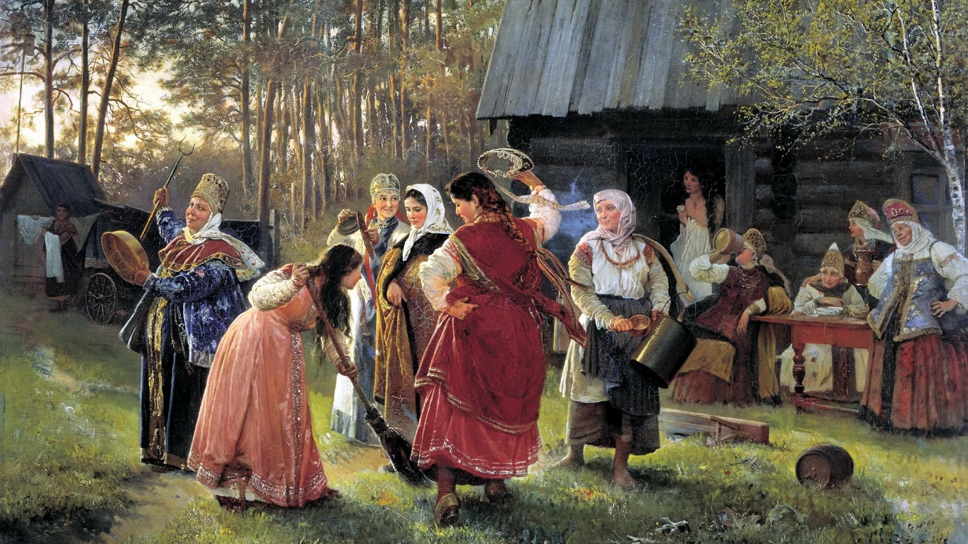
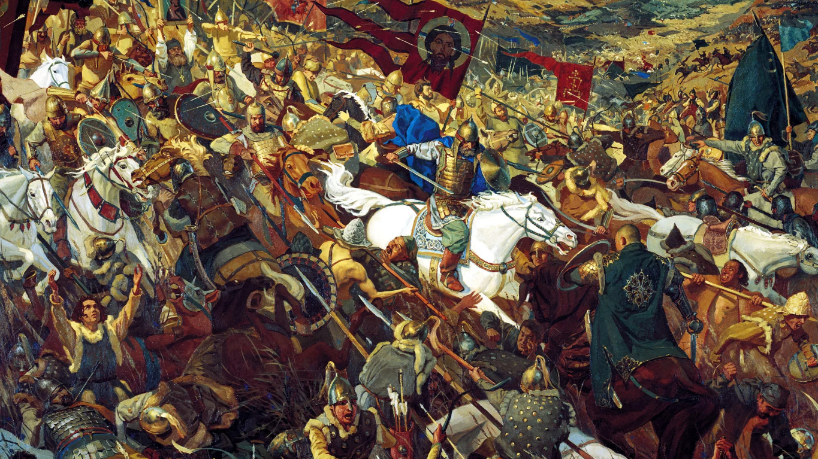
РУССКИЕ ИСТОРИЧЕСКИЕ ПЕСНИ
Особый пласт в русском фольклоре занимают народные исторические песни. Исторические песни – это устные стихотворные произведения хорового исполнения. Историческая песня зародилась в древности.

Slide 5
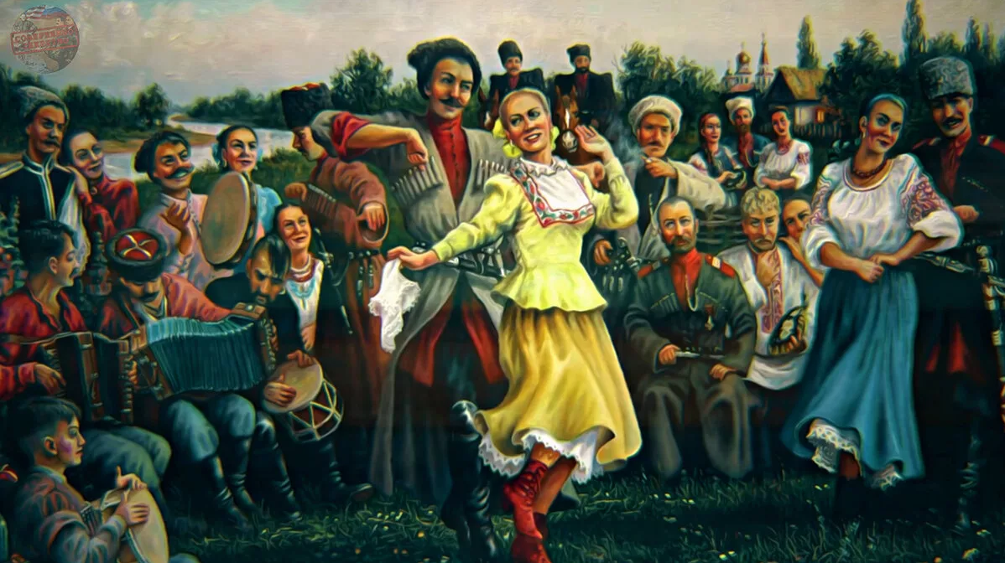
РУССКИЕ ИСТОРИЧЕСКИЕ ПЕСНИ
В песнях отображен и внешний мир, и внутренний мир человека. Одни песни посвящались историческим событиям, героям, выдающимся личностям, другие – переживаниям, связанным с любовными отношениями, семейной жизнью, с солдатской долей.

Slide 6
Русские исторические песни
В исторических песнях живет само время их породившее, события и факты. Подробности, мало что скажут нашей памяти – всё это, воплощено в песне, с удивительной художественной силой, властно перенесет нас в его время, в его жизнь и скажет нам о многом. Такова тайна народной исторической песни.
Народные песни в отличие от былин, исполнявшихся обычно сказителями, былинниками, создавались самыми разными людьми в минуту, когда душевные переживания требовали выражения в словах и мелодии.

Slide 7
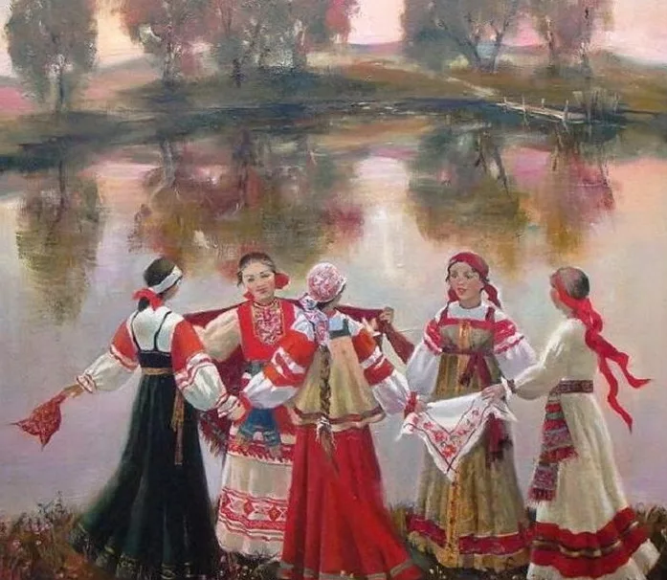
Русские народные песни
Исторические песни
часто не только изображают события или отдельные эпизоды, но и отражают чувства, переживания героев так, как это понимает народ. Частые герои исторических песен:
1
Иван Грозный.
2
Борис Годунов.
3
Петр Первый.
4
Герои войны – Суворов, Кутузов.
5
Народные вожди – Ермак, Разин, Пугачев.

Slide 8
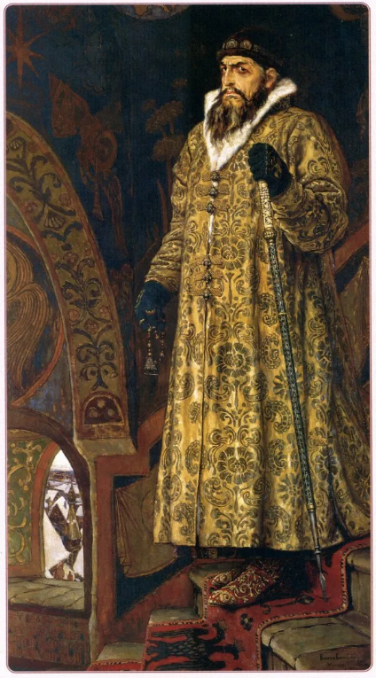
Исторические песни XVI века
Все они разнообразны по тематике, но главной в них была идея единства Русской земли, укрепление централизованного государства.
1
2
Об Иване Грозном был создан цикл песен «Середи было Казанского царства…», «Вы, молоды ребята, послушайте…», «Поизволил наш царь-государь…» и другие.

Slide 9
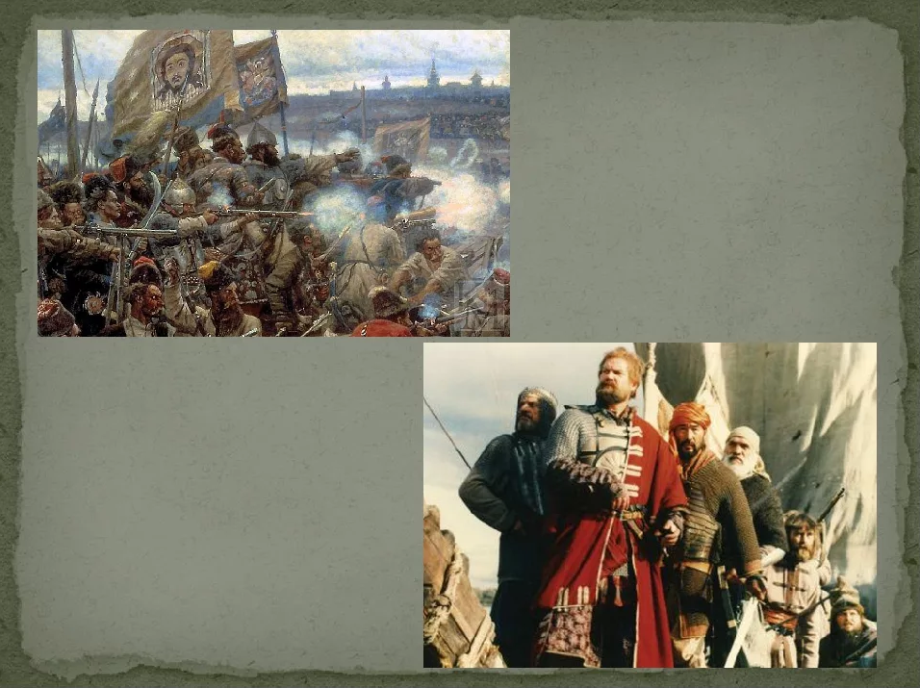
Исторические песни XVII века
Первая половина.
Вторая половина.
В этот период отражены исторические события Смутного времени. В них прославляли Бориса Годунова и царевича Дмитрия, Ксению Годунову, Гришку Отрепьева и других.
Отражена в песнях о Василии Шуйском, о Минине и Пожарском, об избрании Михаила Федоровича Романова.
Во второй половине вспыхнуло восстание под руководством Степана Разина. В это время выявляется поэтическое своеобразие исторической песни как жанра.

Slide 10
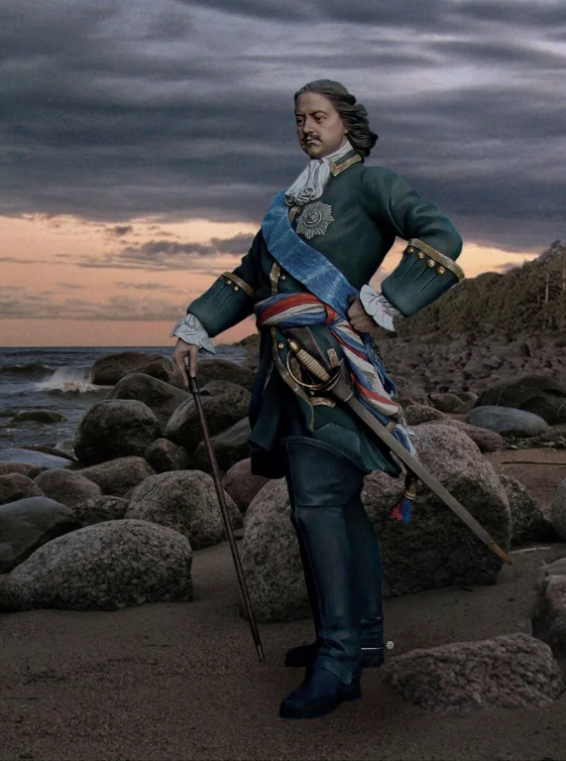
Исторические песни XVIII века
В XVIII веке народ прославлял Петра I, его военные походы. С XVIII века солдатская историческая песня становится ведущей в русской исторической песенной поэзии.
События петровского времени отражены в песнях: «Ах, бедные головушки солдатские…», «Ах, по морю, морю синему» и другие.
В этот период вошли песни о Крестьянской войне под предводительством Е.Пугачёва и составили цикл с разнообразной тематикой.

Slide 11
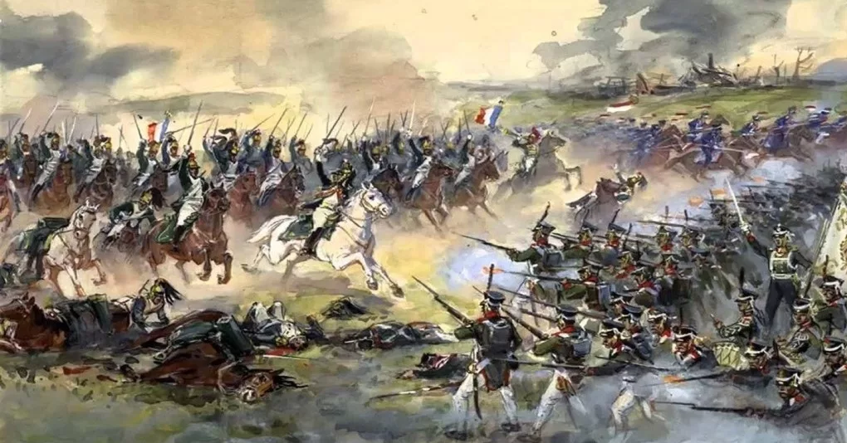
Исторические песни XIX века
В XIX веке нашло отражение событие чрезвычайной важности – Отечественная война 1812 года. В войну были ввергнуты крестьянские массы, и это послужило поводом для создания народных песен
В песнях прославляются полководцы и простые солдаты, партизаны: «От своих чистых сердец», «Как заплакала Россиюшка от француза…» и другие.
В период развития в России капитализма песни рассказывали о рабочих, старателях, фабрикантах.

Slide 12
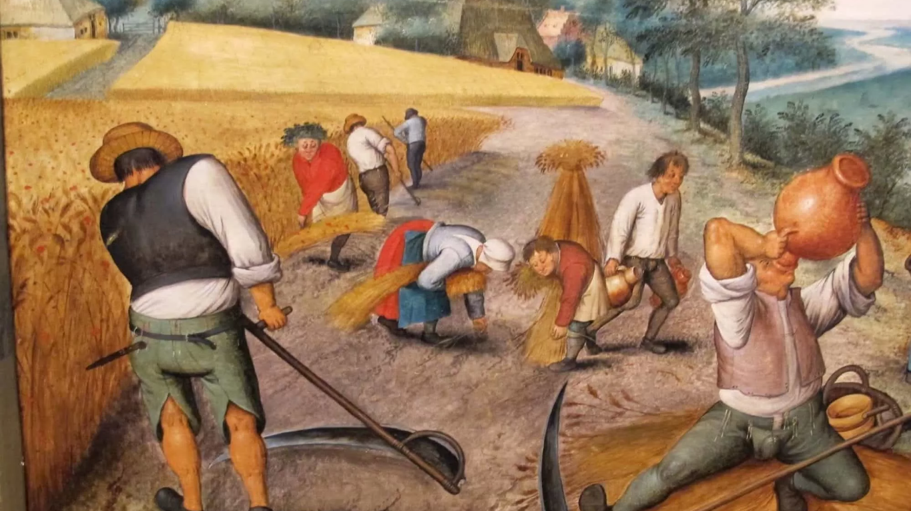
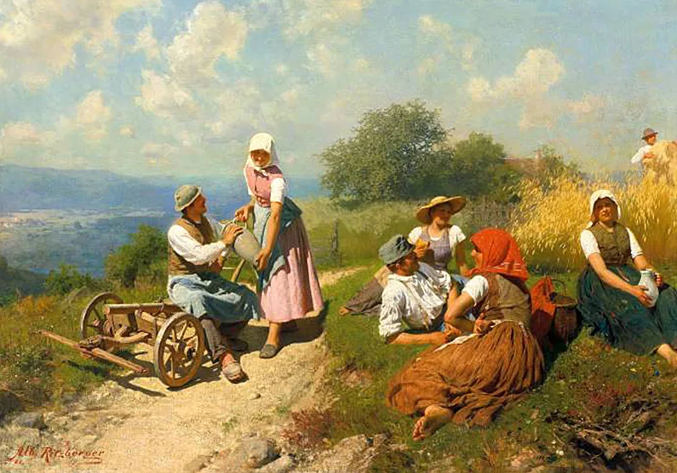
Исторические песни XX века
В начале XX века широкое распространение получили рабочие песни: «Сестрорецкий оружейный завод», «Камаринская Саввы Морозова».

Slide 13
ДОМАШНЕЕ ЗАДАНИЕ
Ответьте на вопросы:
1. Что вы узнали об исторических песнях?
2. Как проявляется в исторических песнях отношение народа к Петру I?
3. Каким народ представлял себе Емельяна Пугачева и Степана Разина?

